Slide 1


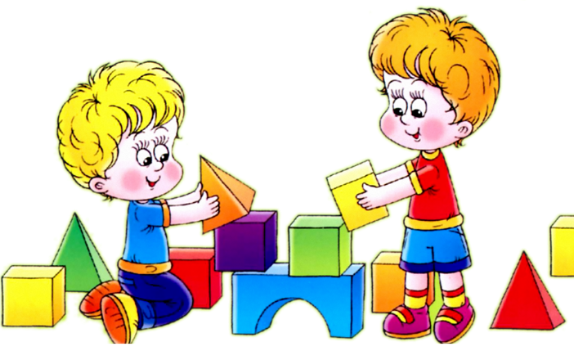
ЗАНИМАТЕЛЬНАЯ
СЕНСОРИКА
        Автор: воспитатель МДОУ Д/С №3
        Лукьяшко Е.Н.

Slide 2

Сенсорное развитие ребенка – это развитие его восприятия и формирование представлений о свойствах предметов и различных явлениях окружающего мира. Необходимо предоставить ребенку для восприятия как можно больше разнообразных сенсорных впечатлений, а также обучить его действиям – осматриванию, выслушиванию, ощупыванию, опробыванию и другому.

Slide 3
Цель проекта:
- Формировать у детей восприятие отдельных свойств предметов и явлений: формы, цвета, величины, пространства, времени, движений, особых свойств.
- Научить детей воспринимать такие сложные явления окружающего мира, как иллюстрации, литературные произведения, социальные явления, движения, природа, музыка.

Slide 4
Задачи:
-Развитие зрительных ощущений: учить различать цвет, форму, величину предмета.
-Развитие тактильной чувствительности: учить различать на ощупь качество предметов и называть их (мягкий, пушистый, твердый и т.п.).
-Развитие силы рук, мелкой моторики, координации движений.
-Развитие слуховой чувствительности, умение слушать и различать звуки в окружающей обстановке, развитие речевого слуха.
-Обратить внимание детей на различие предметов по величине; формировать понимание слов «большой» и «маленький».
Познакомить детей с геометрическими формами и их названиями.

Slide 5
Методы:
-Игровой метод (дидактические игры).
-Наглядный метод (рассматривание дидактических пособий, предметов).
-Практический (показ способов действия с предметами, эксперимент).

Slide 6

«Подготовительный этап»
Определение целей и задач; Создание условий для самостоятельной деятельности. Составление плана работы по реализации проекта. Подборка материала игр и пособий для работы с детьми. Консультация для родителей «Развитие сенсорных способностей у детей раннего возраста».

Slide 7
«Основной этап» (реализация проекта)
Знакомство детей с дидактическим материалом и играми. Проведение дидактических игр и игр-занятий. 27 занятий по 10 – 12 минут каждое. Упражнения на развитие мелкой моторики. Работа с предметными и сюжетными картинками. Приобретение и создание с помощью родителей дидактических игр на развитие сенсорно-моторных навыков.

Slide 8
«Заключительный этап»
-Консультация для родителей «Развитие сенсорных способностей детей раннего возраста», проведение заключительного занятия.
-Промежуточный фотоотчёт по реализации проекта.

Slide 9
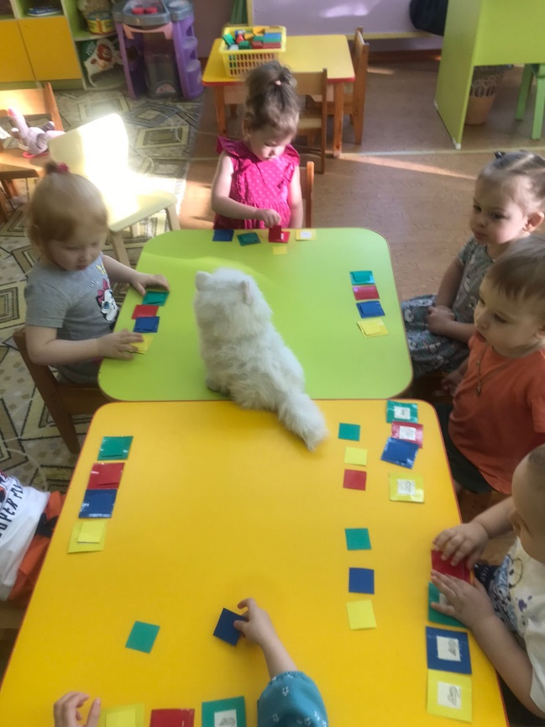
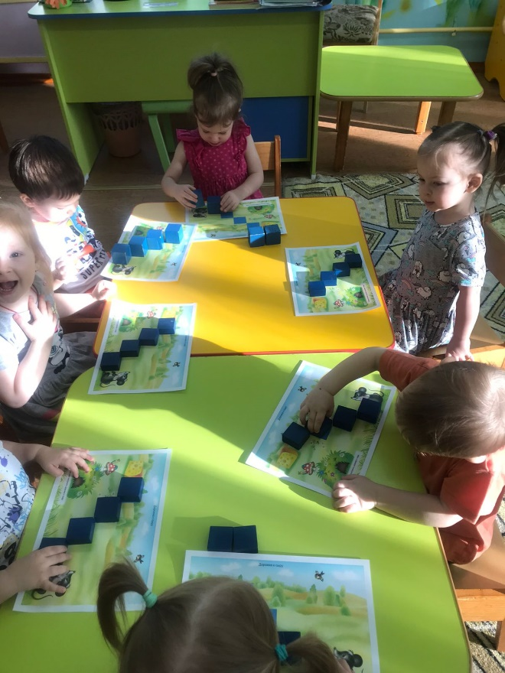
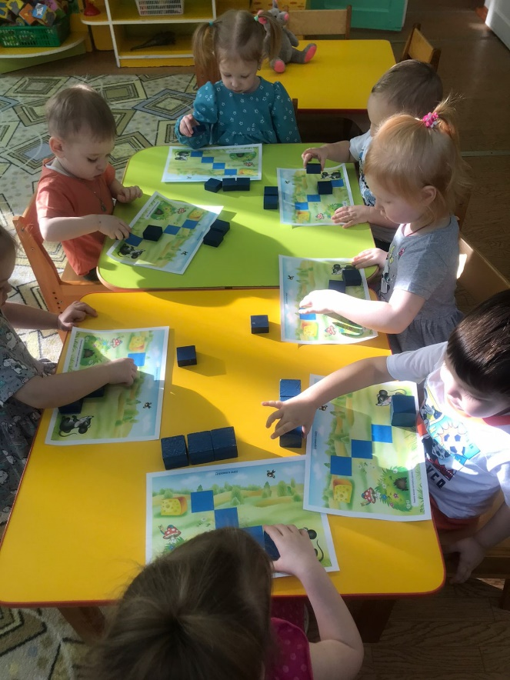
«Спрячь мышку»
«Проводи мышку к сыру»

Slide 10
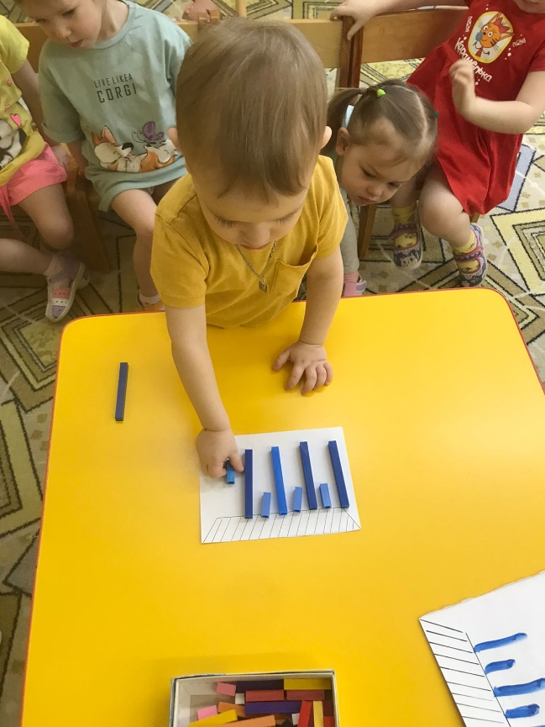
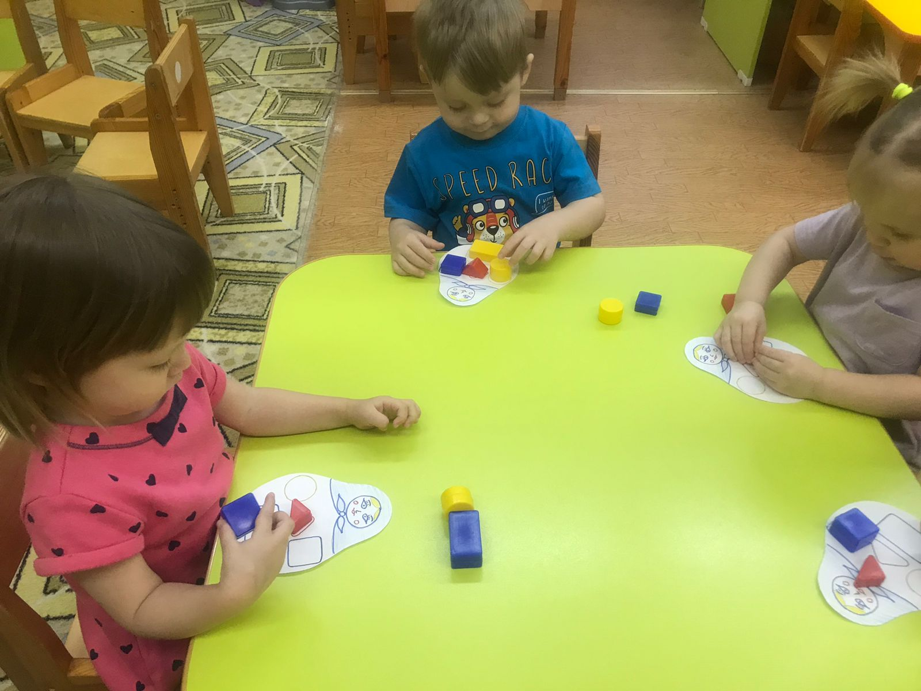
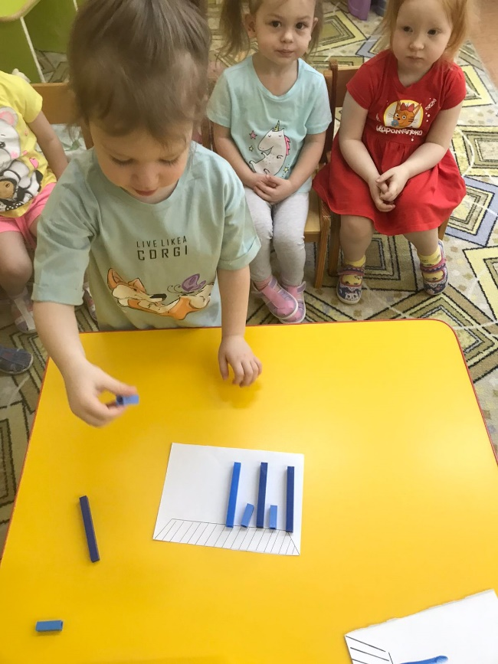
«Укрась сарафан матрешке»
«Длинные-короткие сосульки»
«Длинные-короткие сосульки»

Slide 11
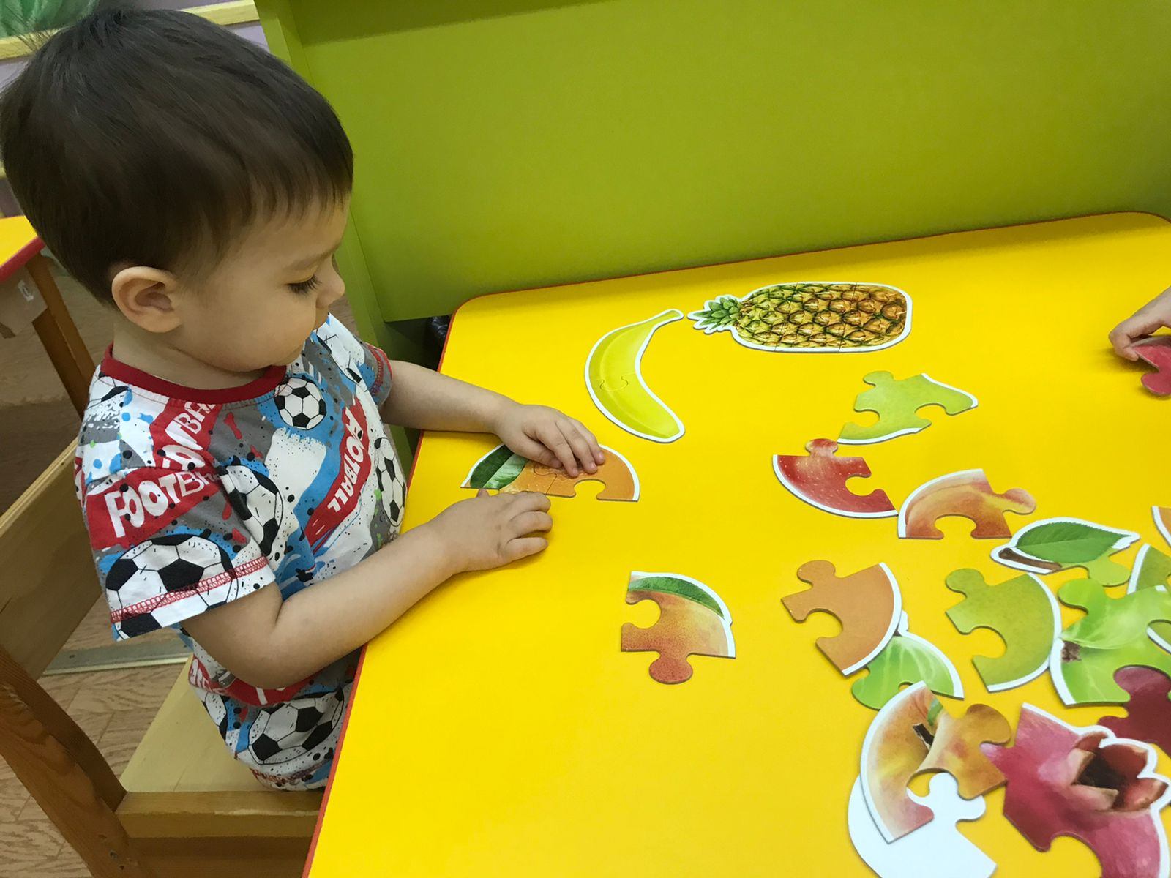
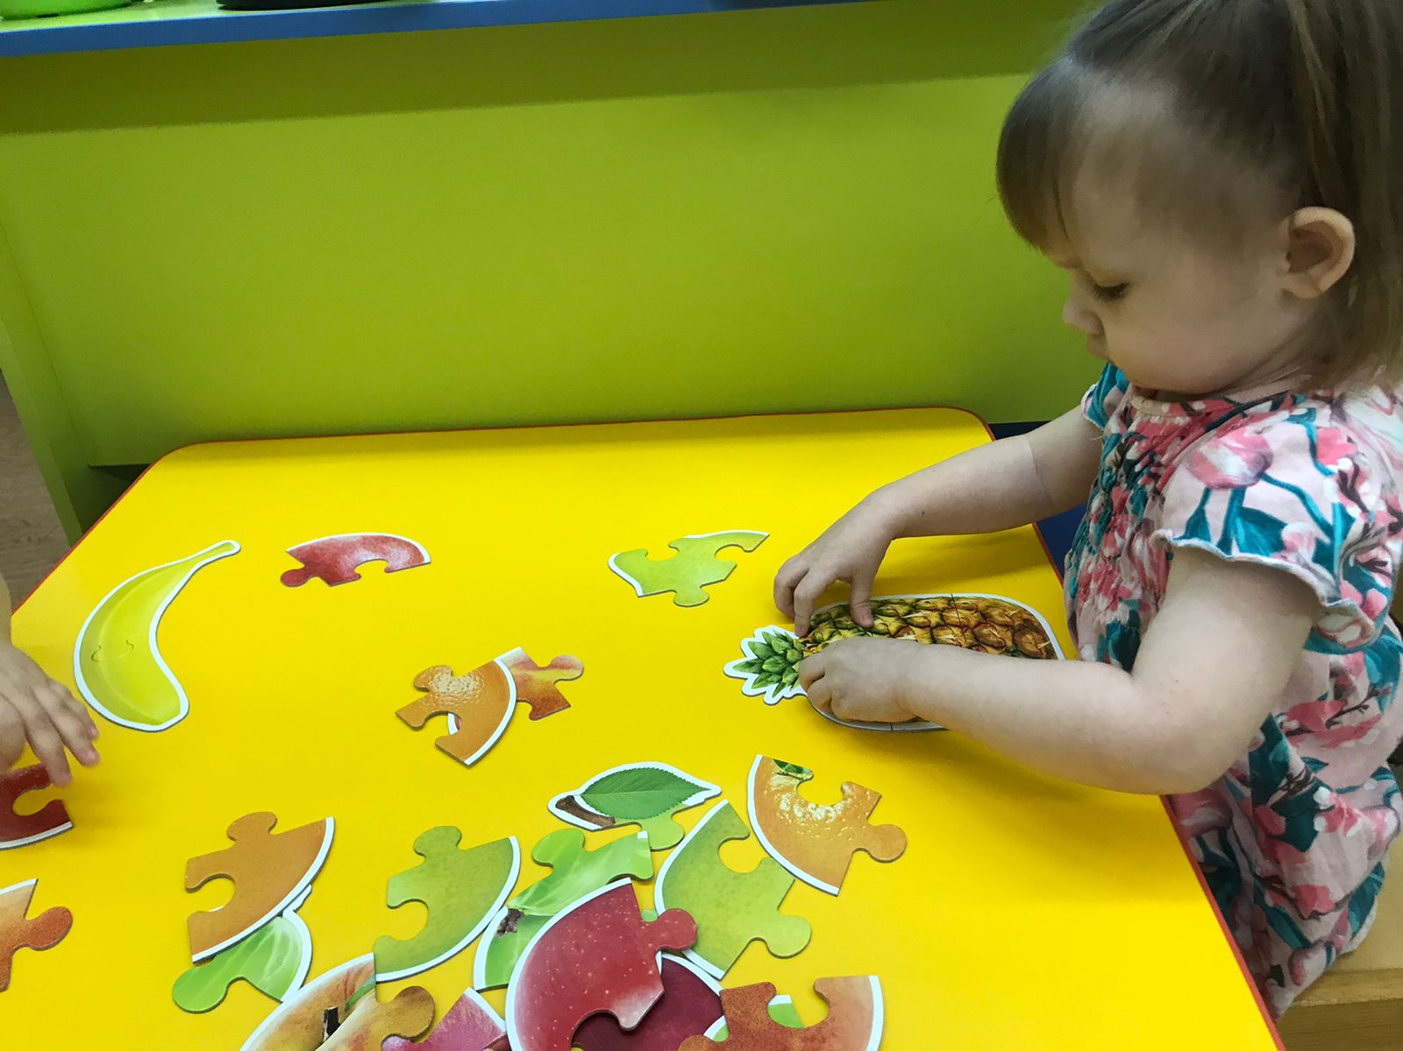
«Собери фрукты»

Slide 12
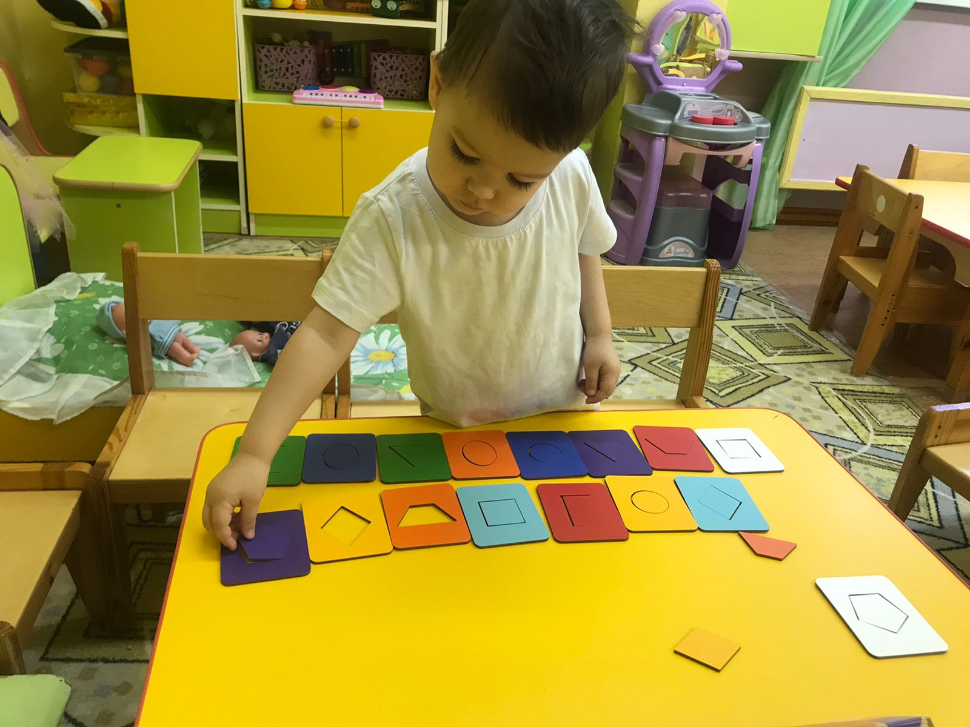
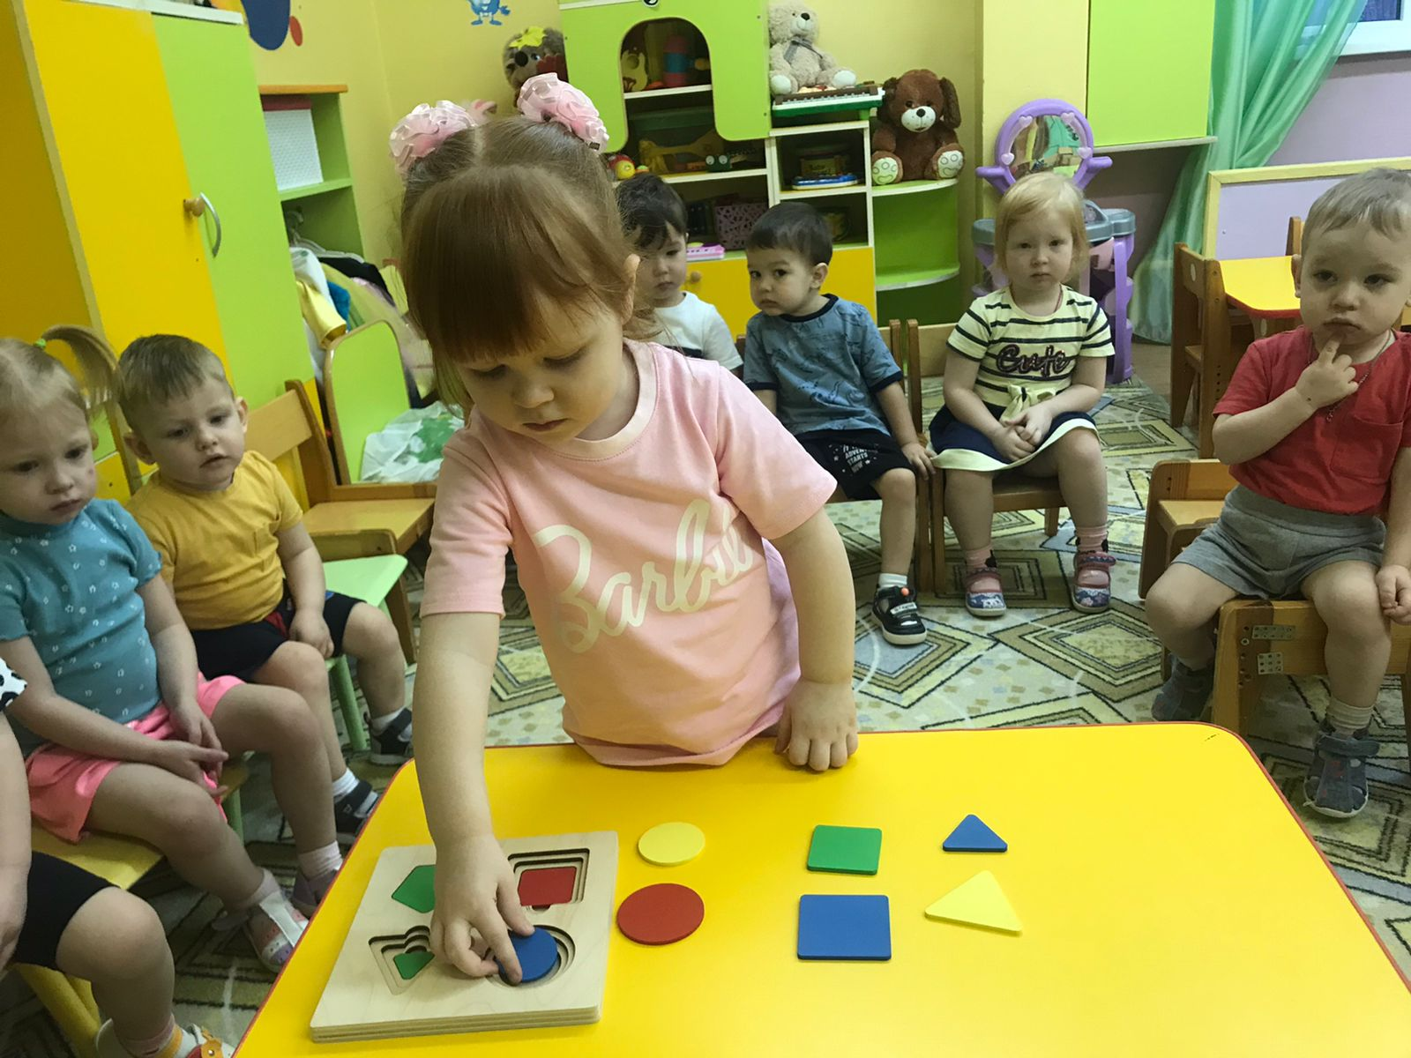
«Геометрические фигуры»

Slide 13
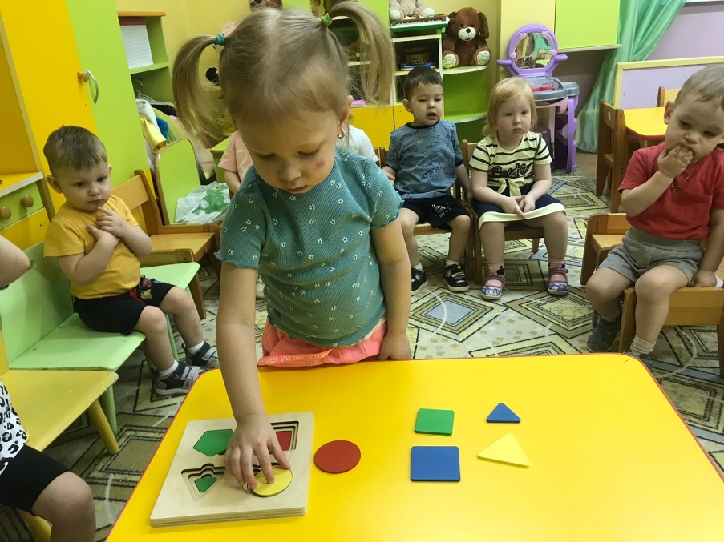
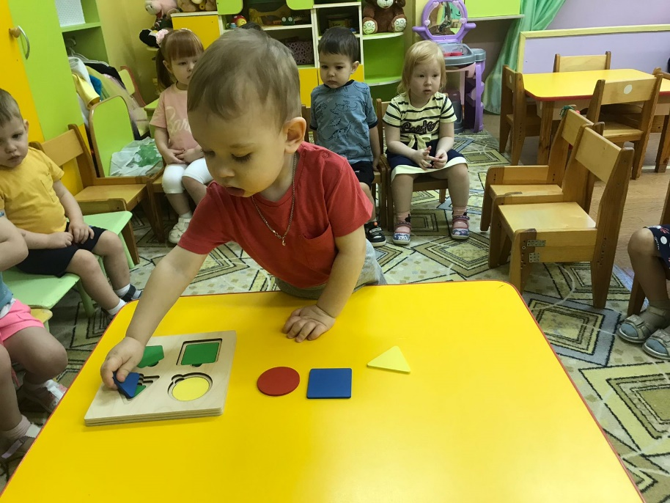
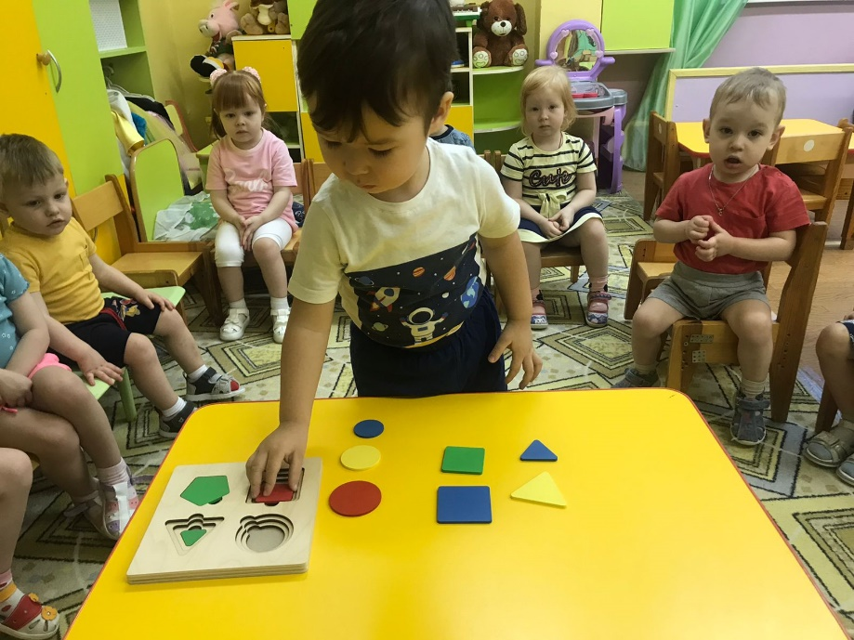
«Найди одинаковую фигуру»

Slide 14
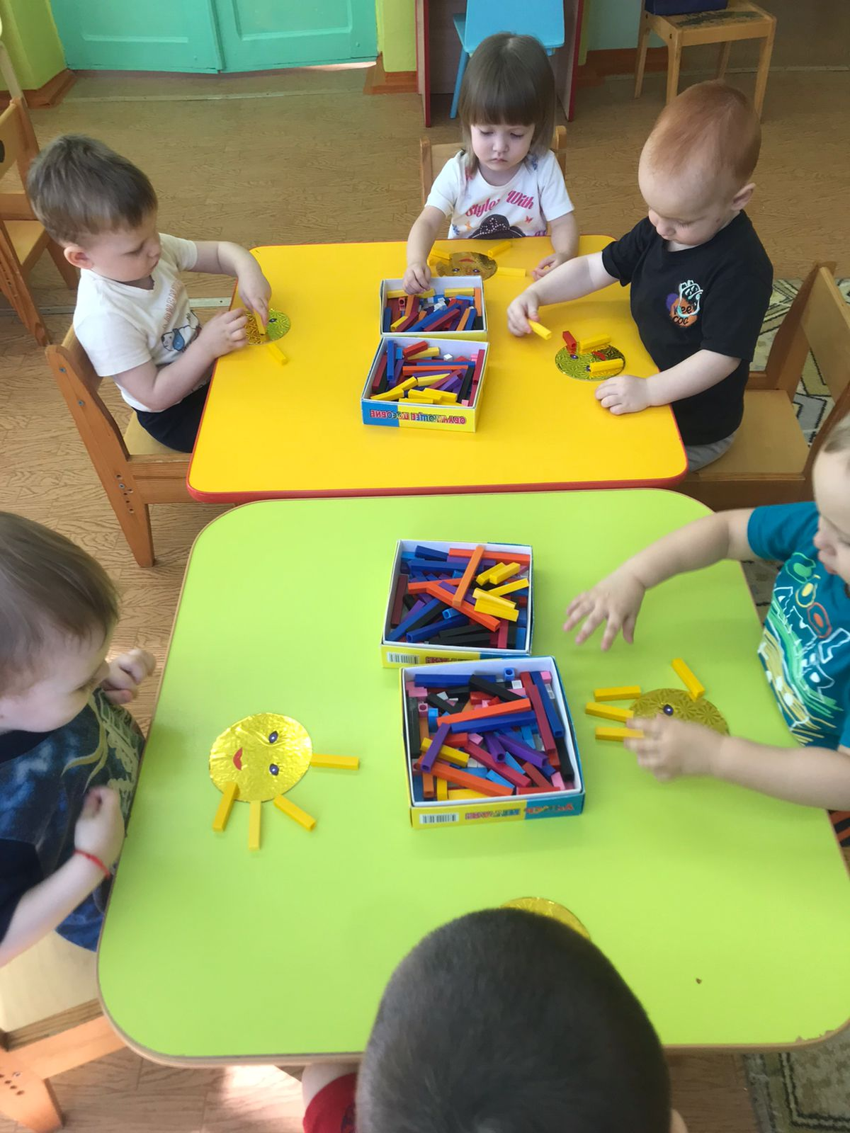
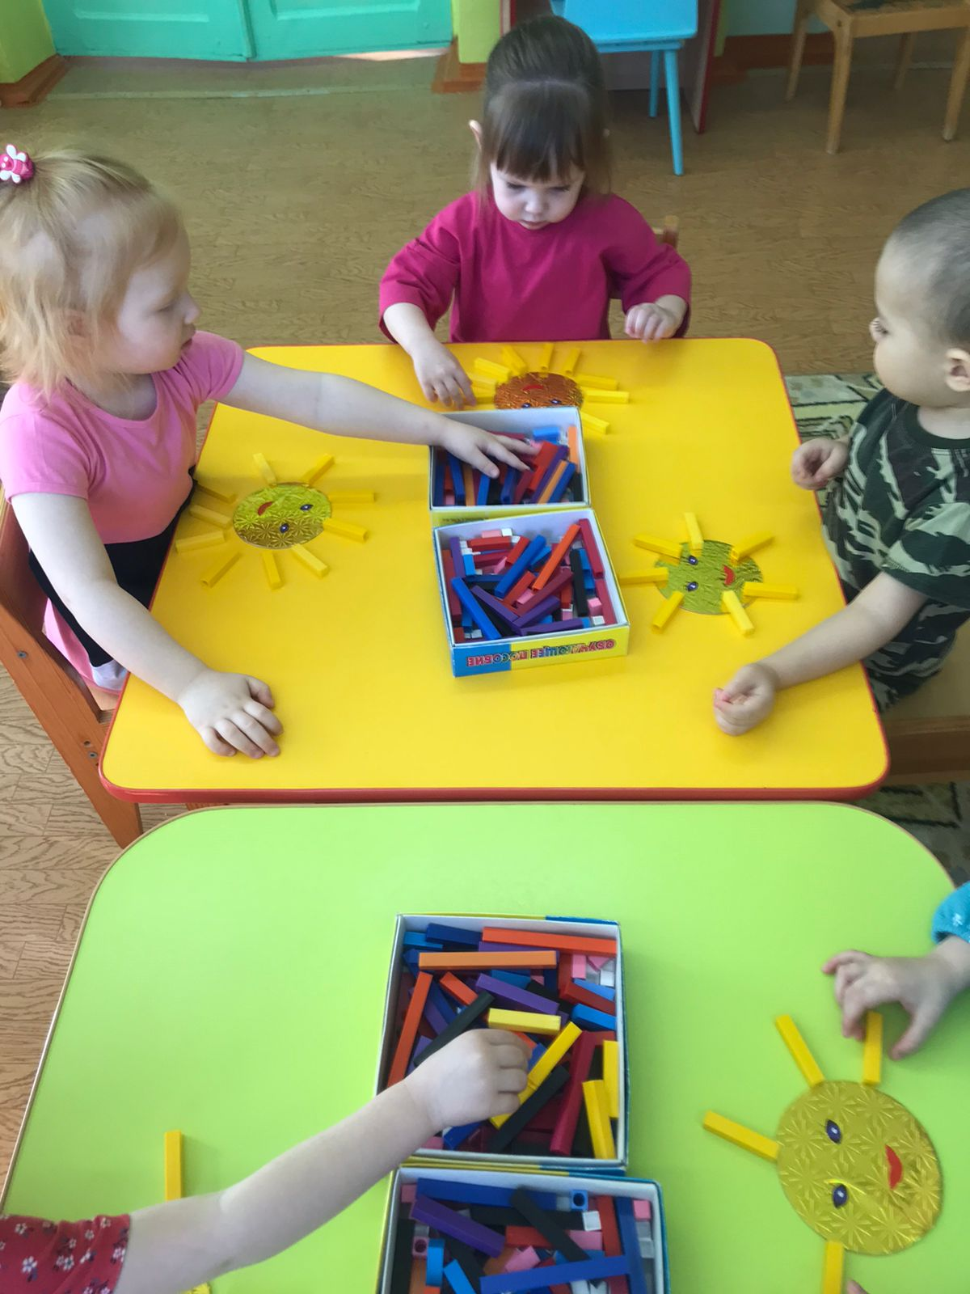
«Собери солнышко»

Slide 15
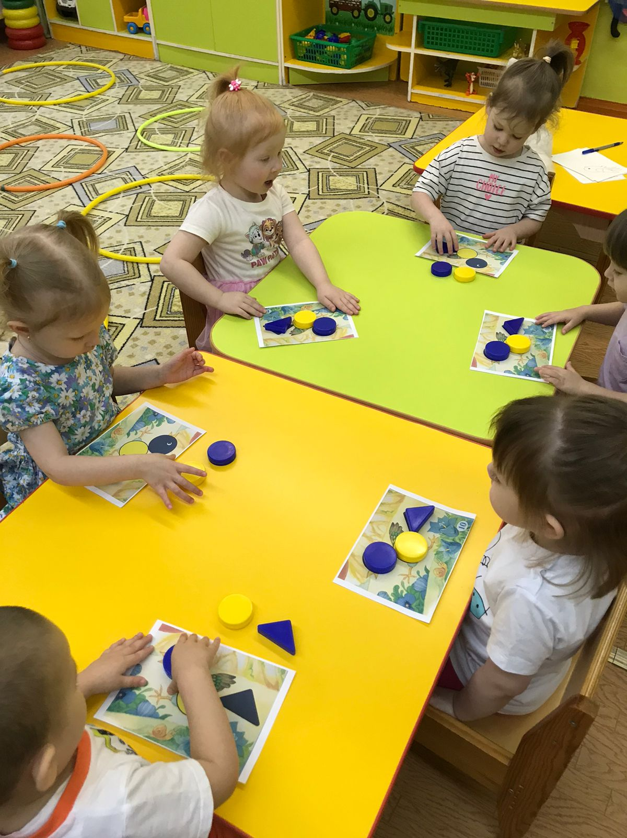
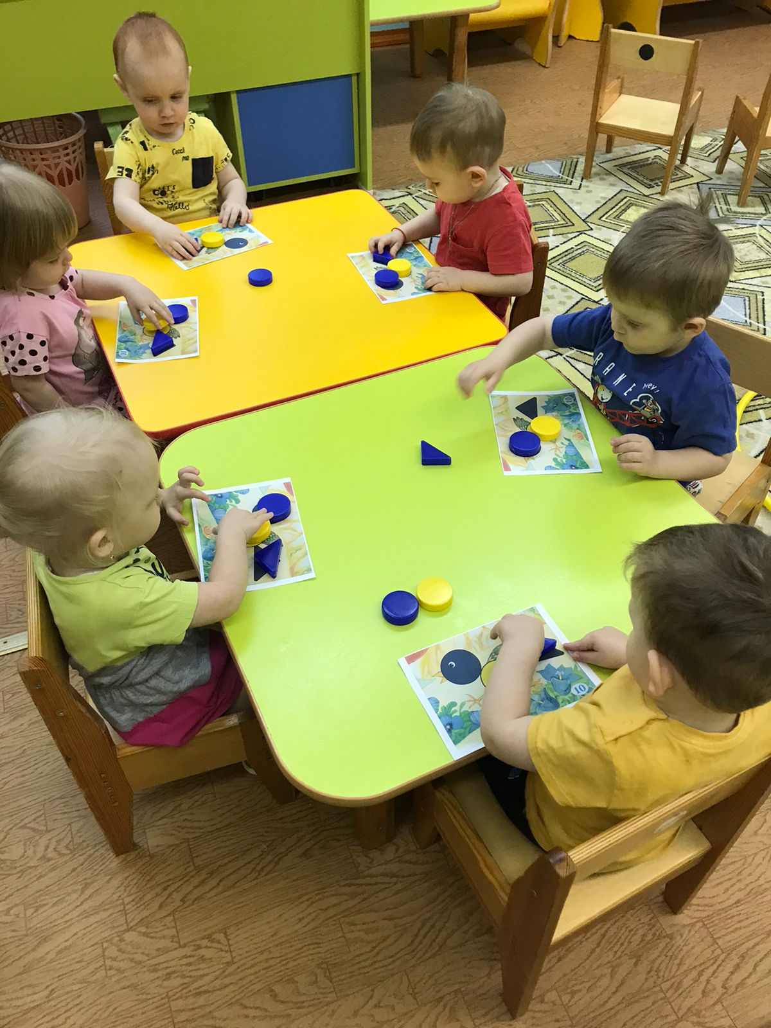
«Птичка-невеличка»

Slide 16
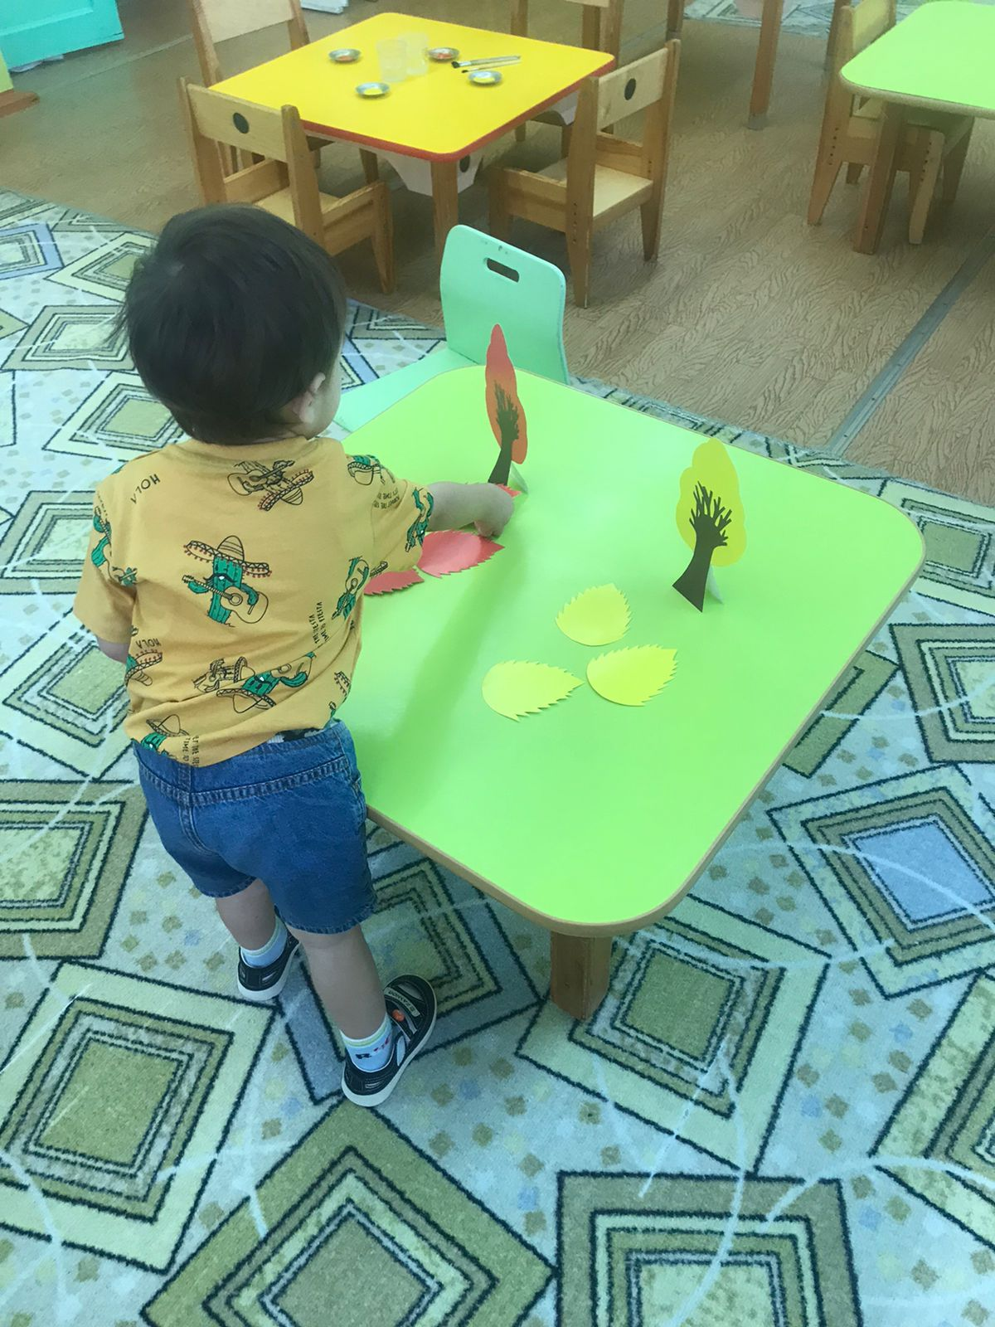
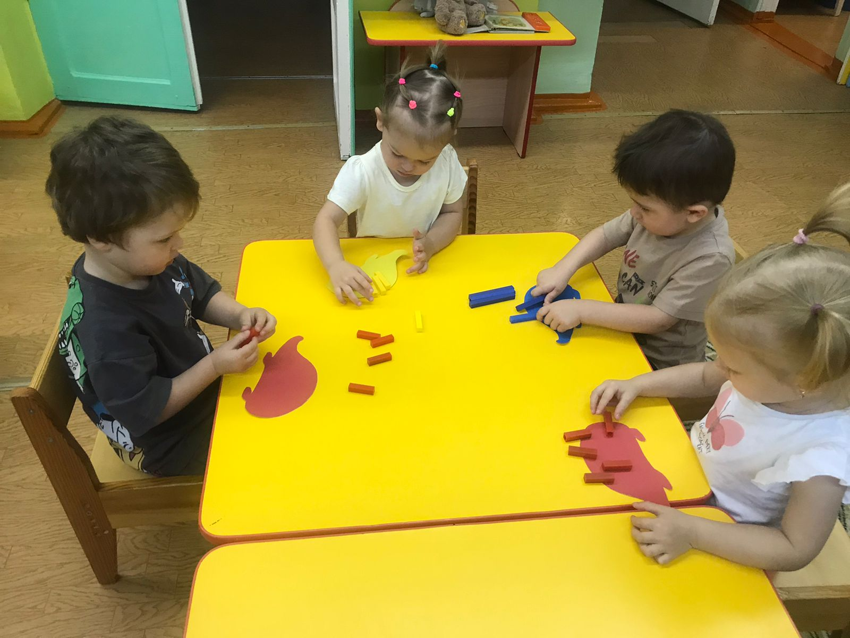
«Подбери иголки для ёжика»
«С какого дерева листочек»

Slide 17
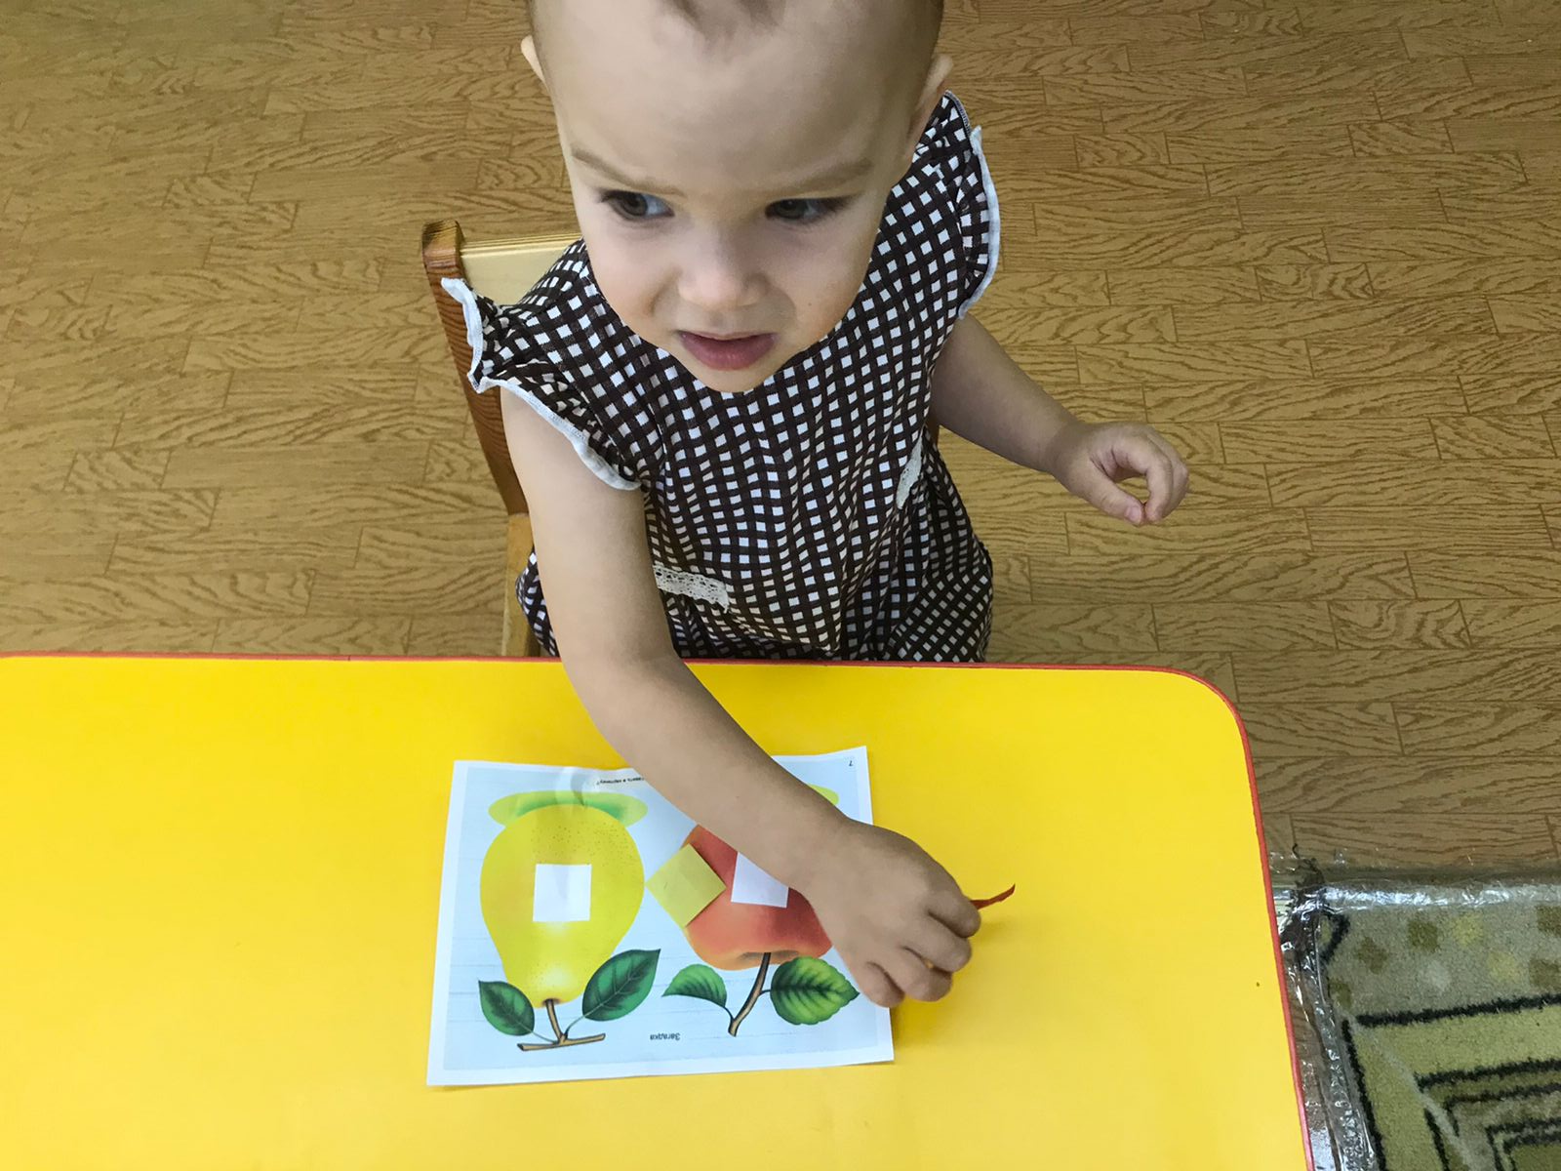
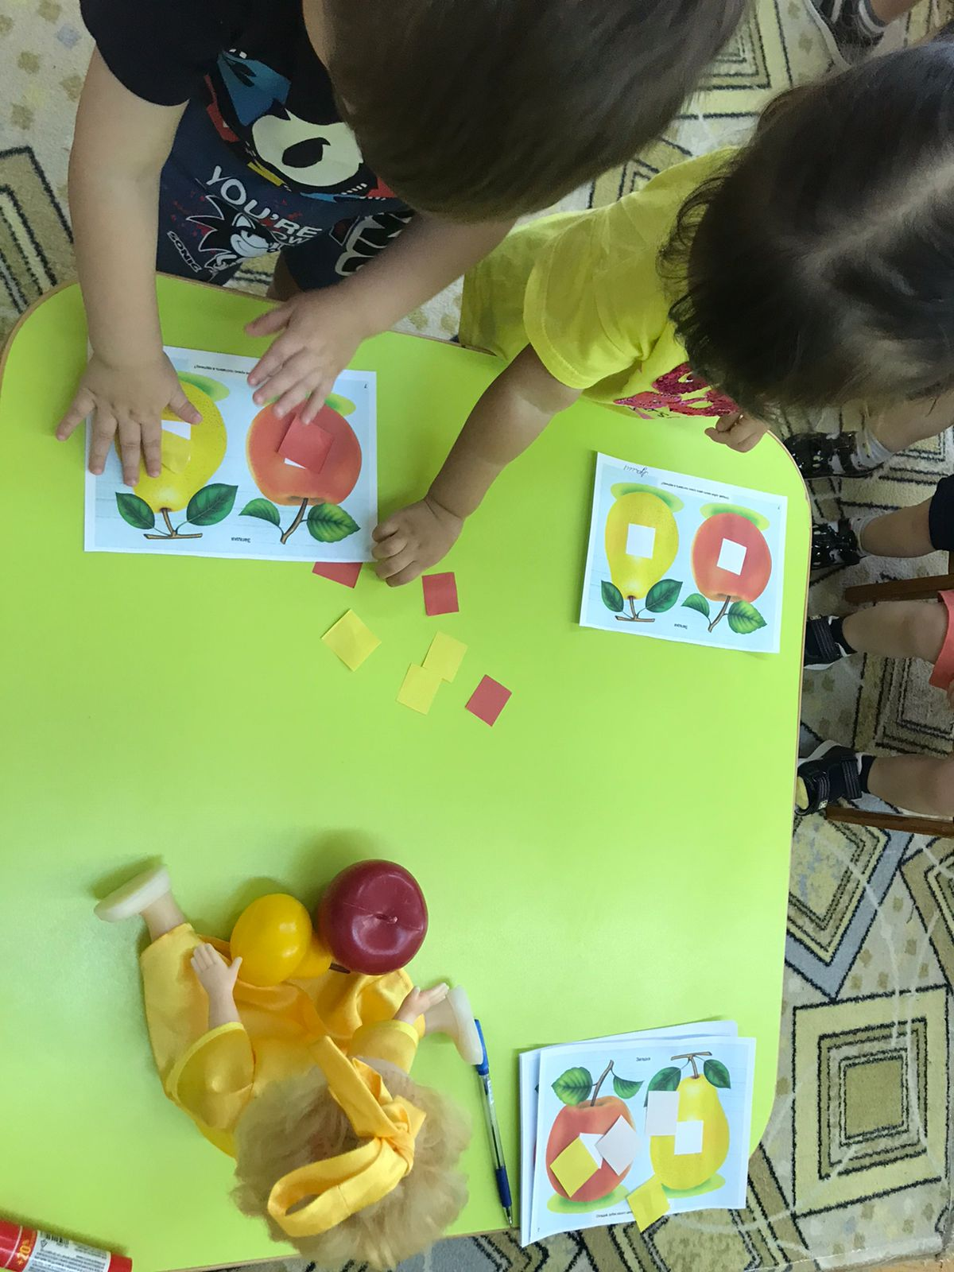
«Подбери заплатку для яблока и груши»

Slide 18
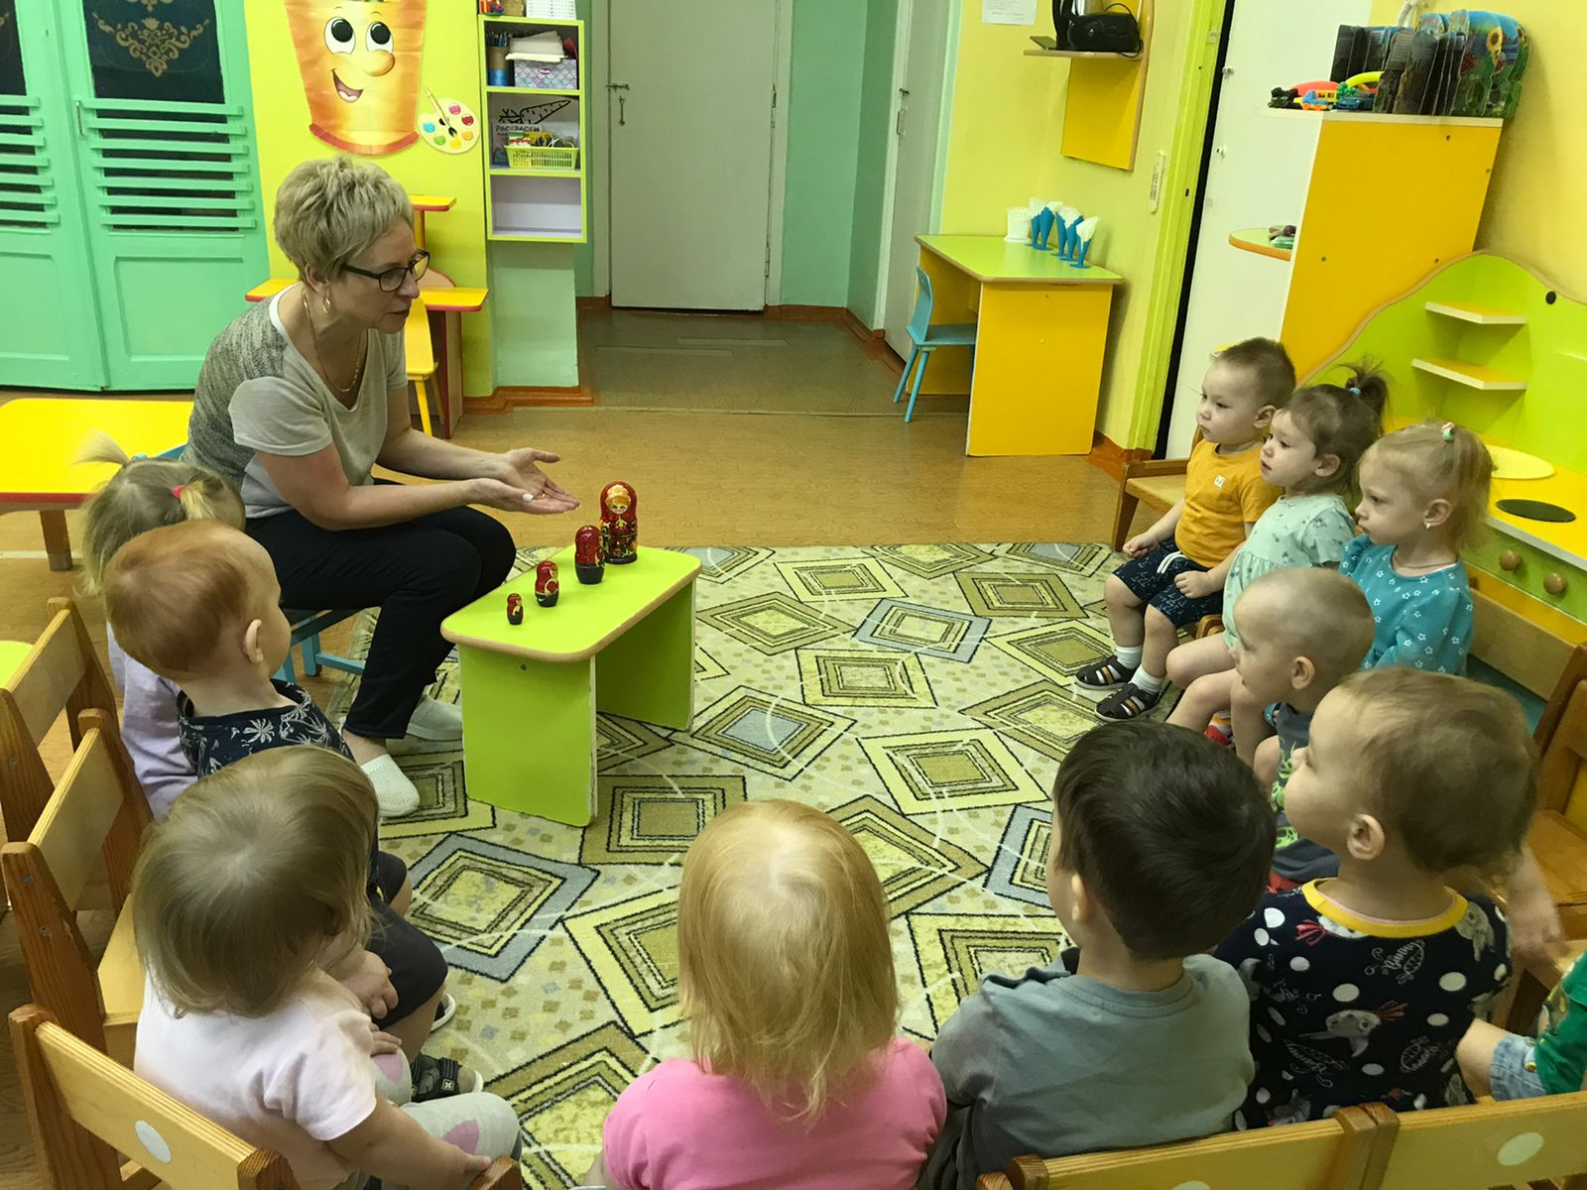
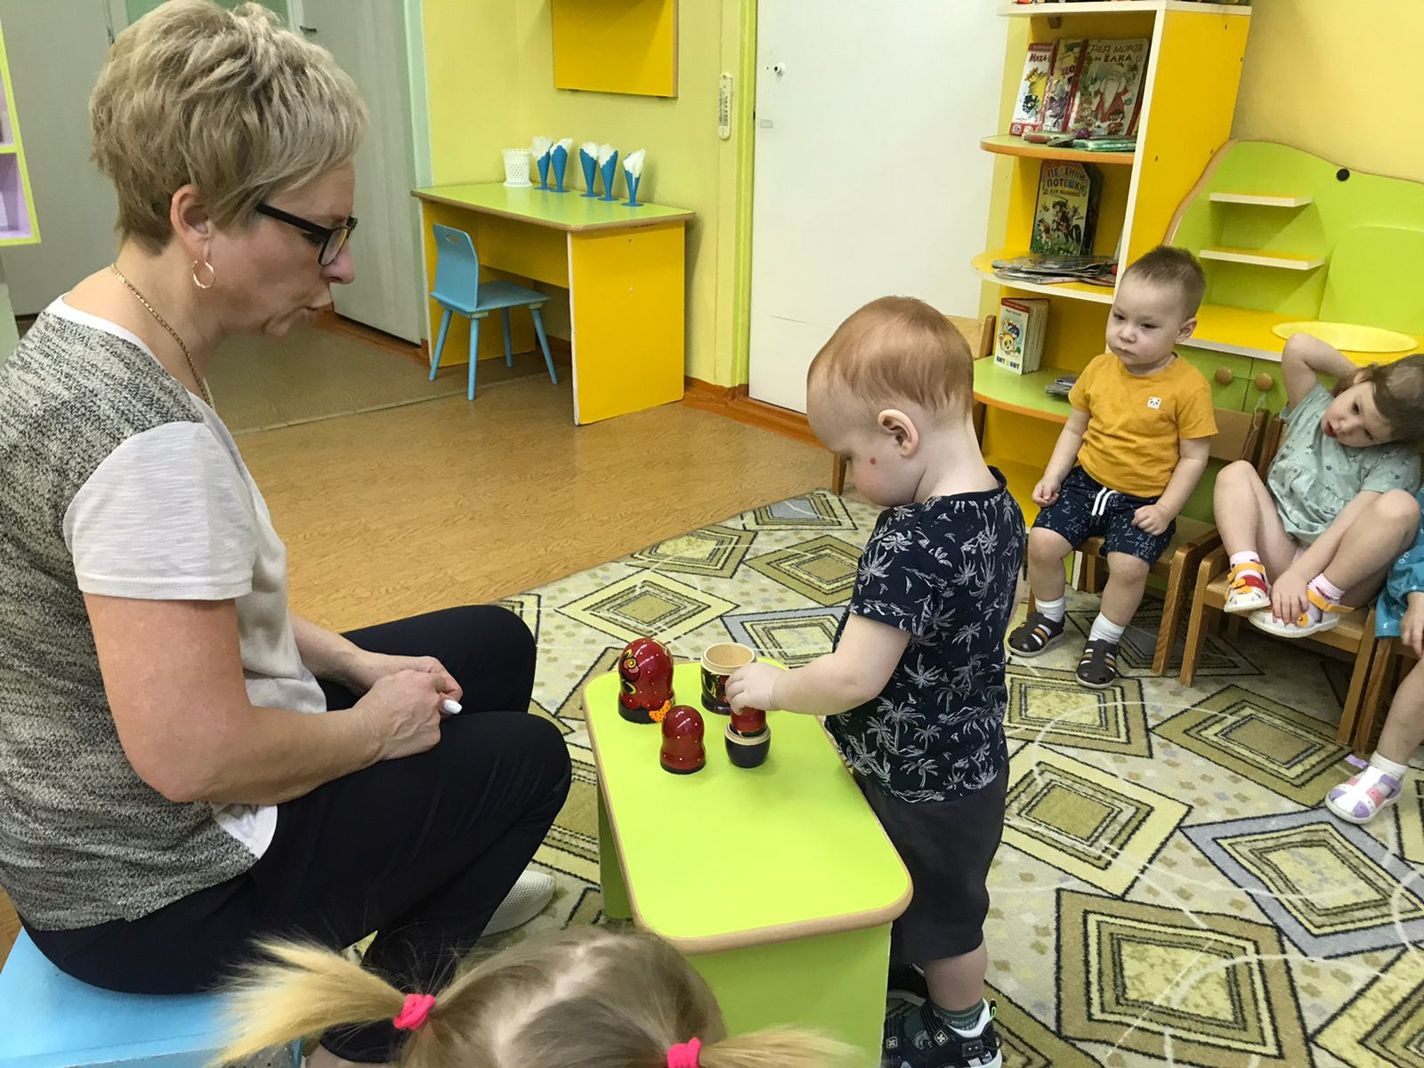
«Сложи матрешку»

Slide 19
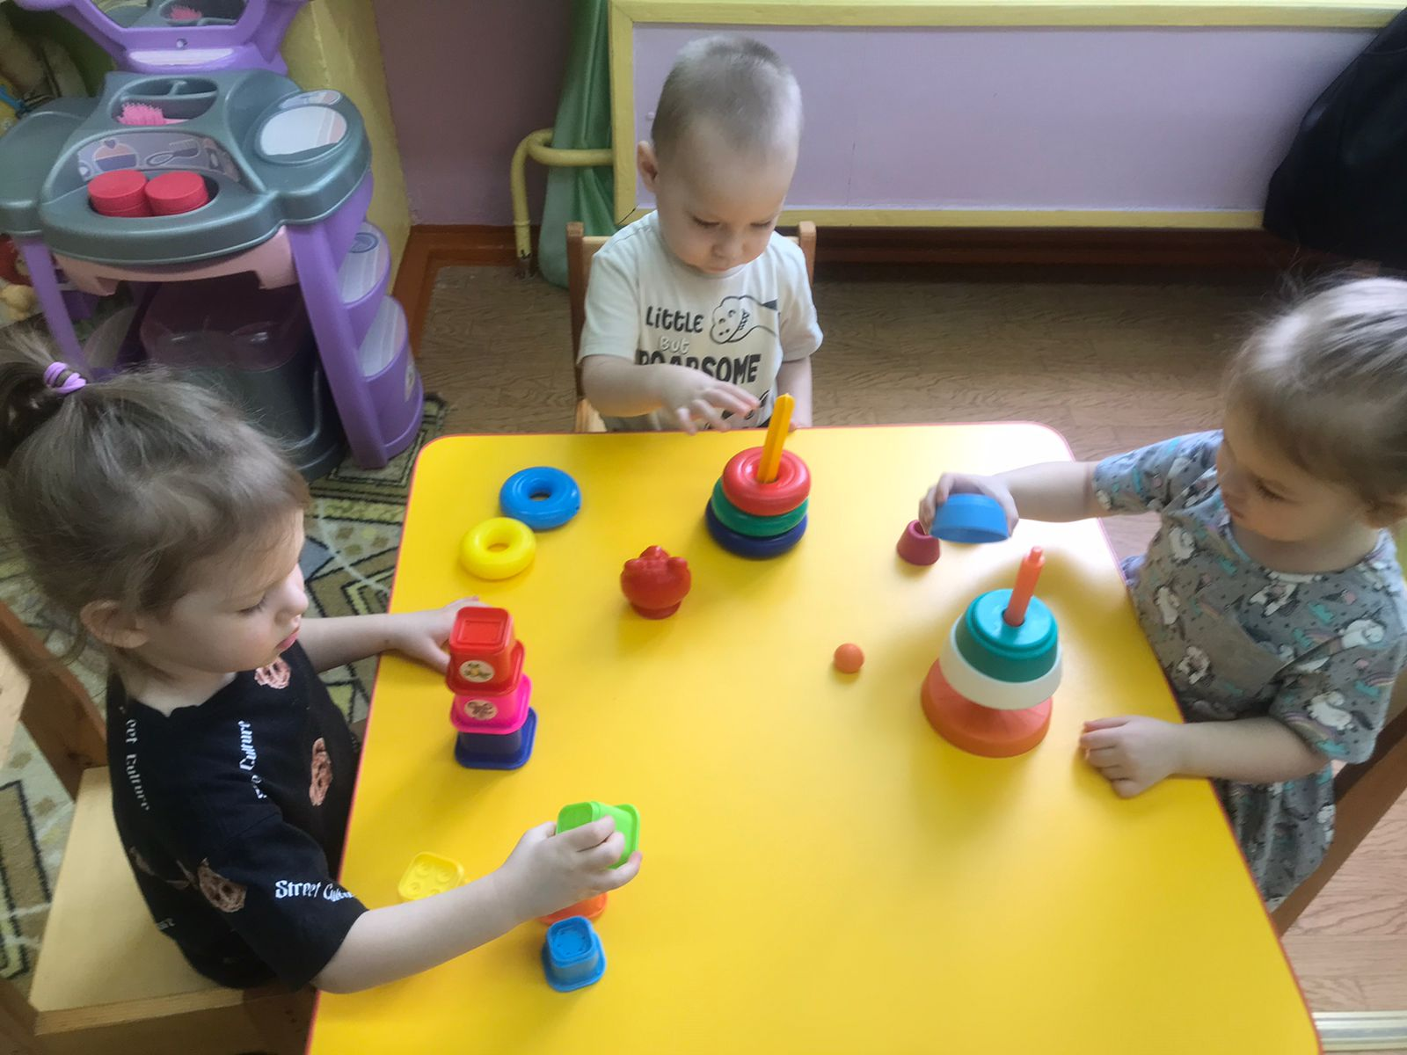
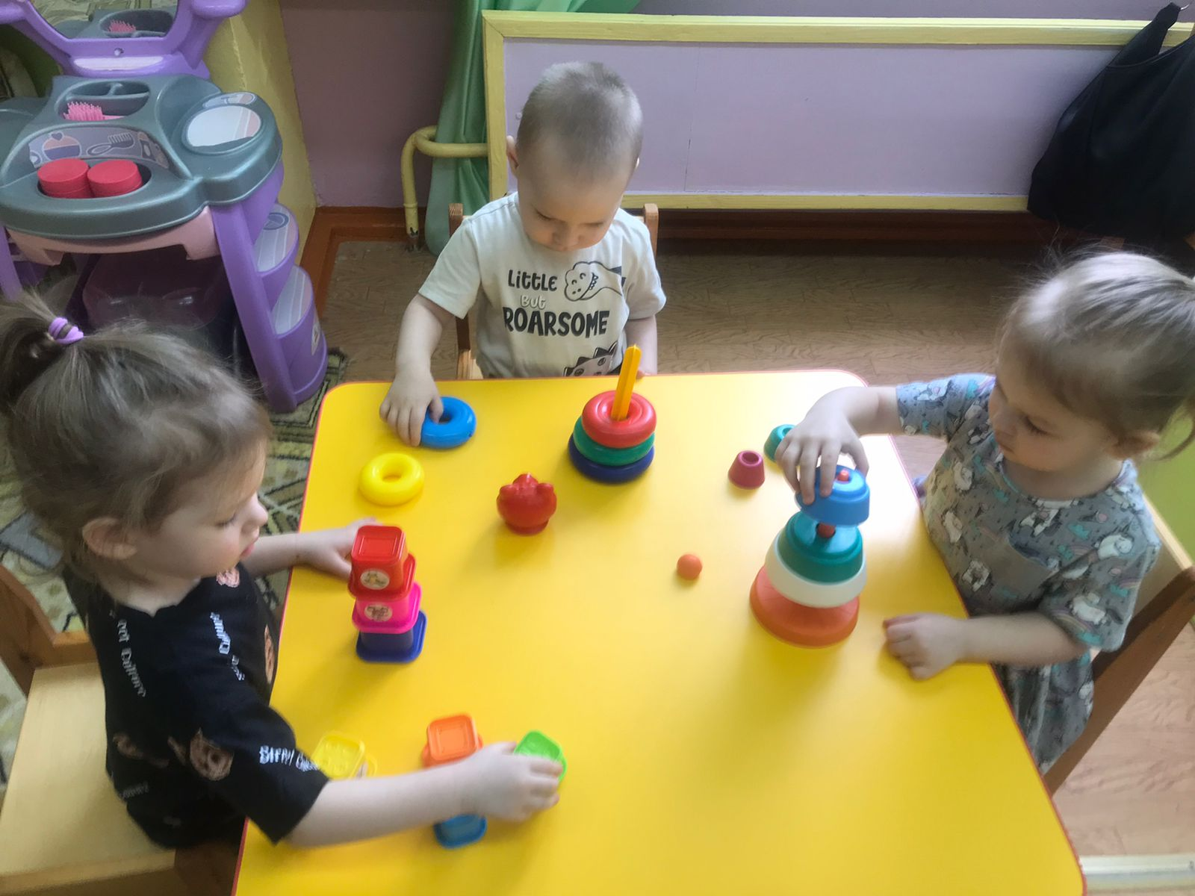
«Собери пирамиду»

Slide 20
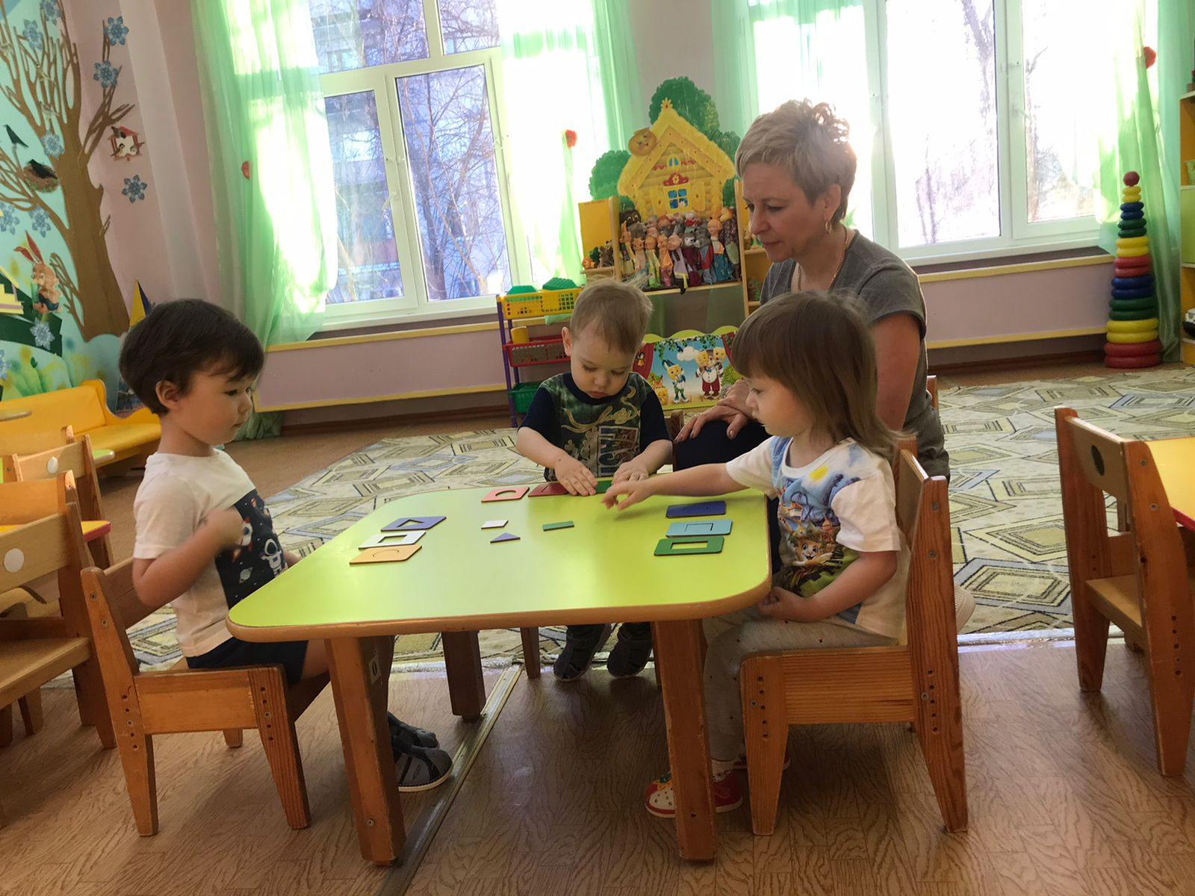
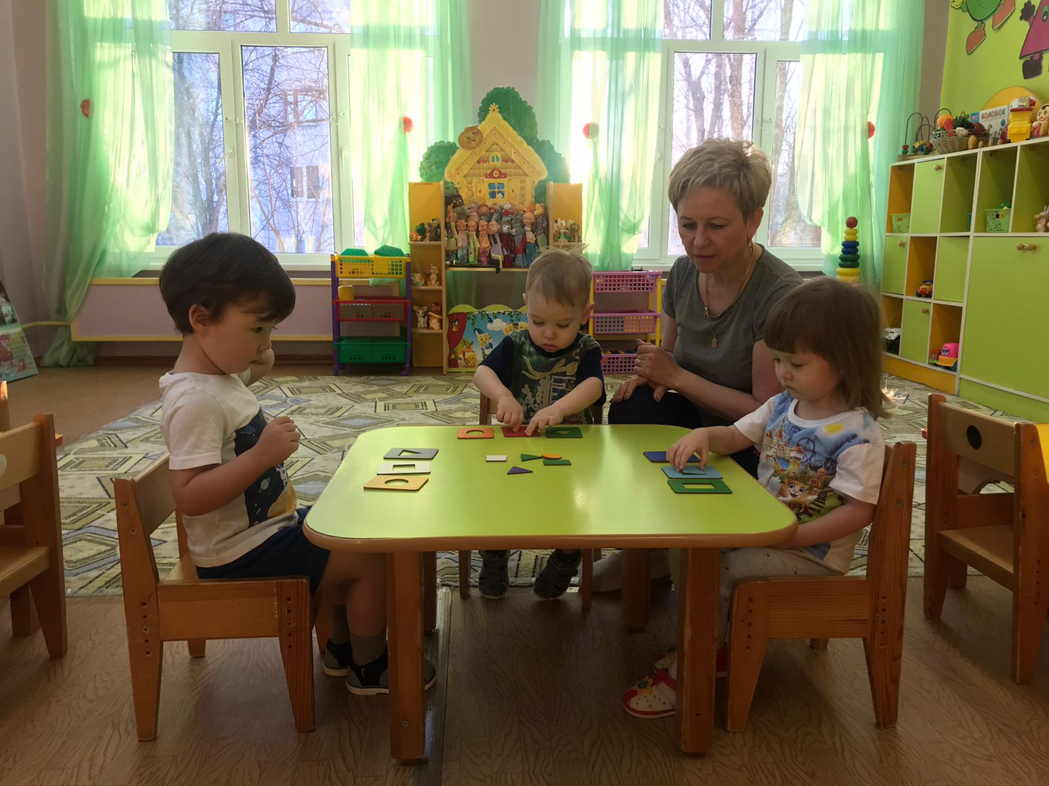
«Какой это формы?»

Slide 21
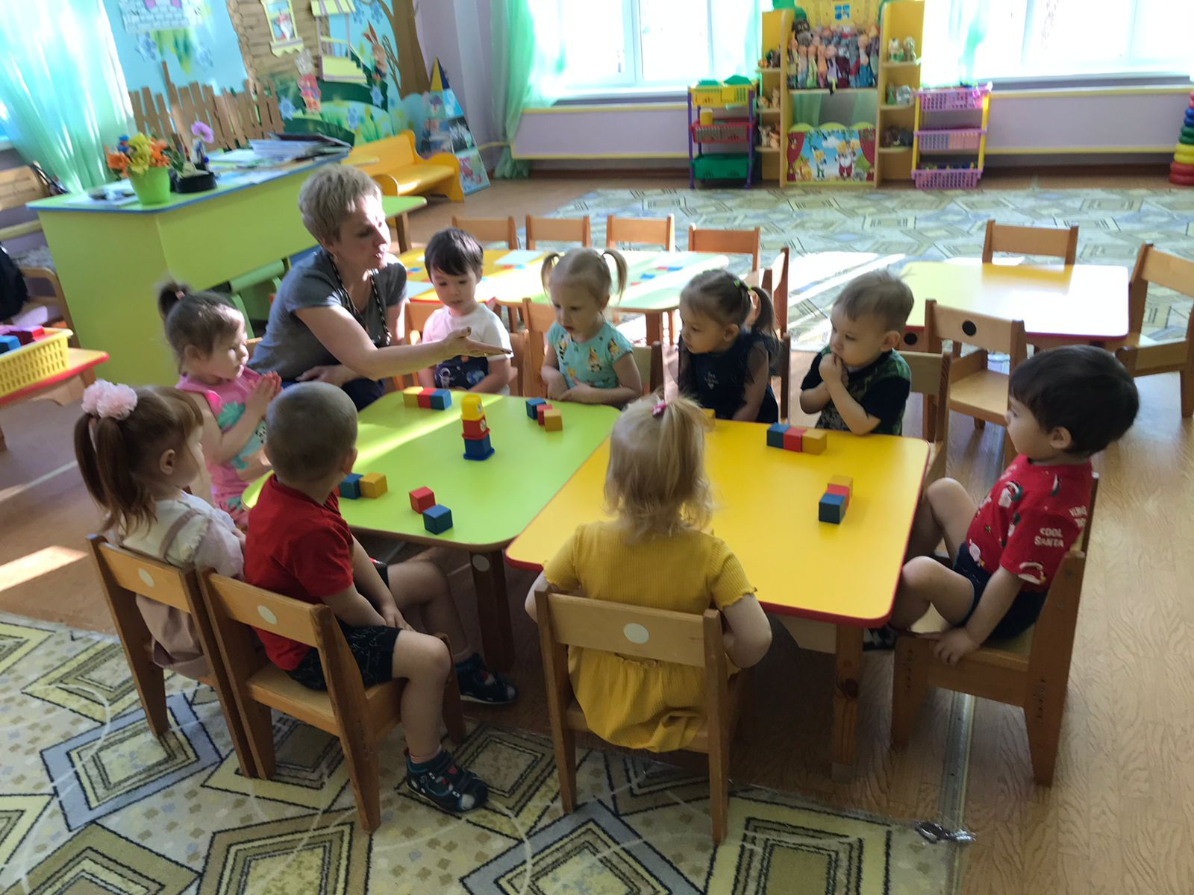
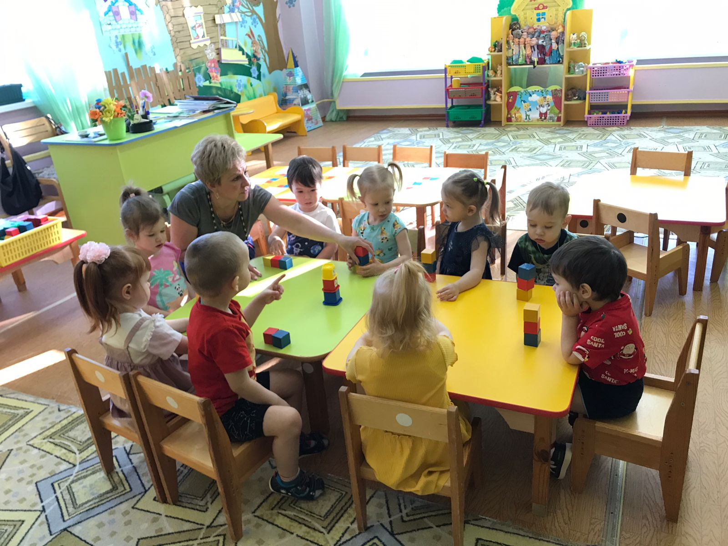
«Сравни башни по высоте»

Slide 22


СПАСИБО ЗА ВНИМАНИЕ!

